Slide 1
Certificação - Programa de Bônus
2022

Slide 2
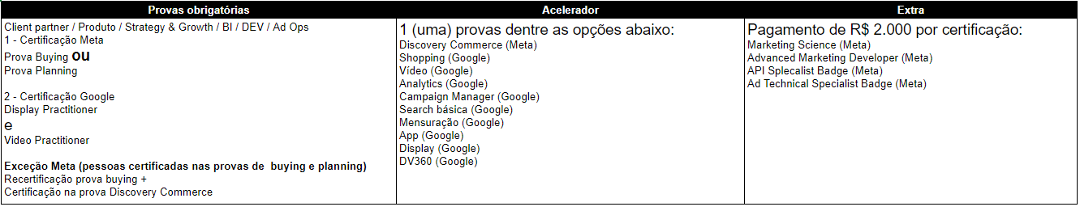
Pilar Excelência Técnica
5. Certificações para o 1o sem/22 *
* IMPORTANTE: Serão contabilizadas as provas concluídas e comprovadas até 30/06/2022. Provas após esta data não serão consideradas na apuração do Programa de Remuneração de Incentivo do 1o semestre de 2022. Se você é um novo funcionário, lembre-se de atualizar seu cadastro no Skillshop do Google - se não estiver atualizado, não conseguiremos validar sua certificação.

Slide 3
Pilar Excelência Técnica
Certificações para o 1o sem/22
Caso apenas 1 (uma) das provas obrigatórias seja realizada você terá direito a 33% do bônus equivalente a certificação; caso faça 2 (duas) provas terá o peso de 67% e perderá o direito ao acelerador. Só terá direito ao acelerador quem tiver as 3 (três) provas realizadas;
Para as provas da Meta: se você tiver uma das provas completas ainda válida, escolha a opção de prova que não foi realizada. Caso você tenha as duas provas completas válidas precisará seguir a regra: Exceção Meta;
Para as provas do Google: é necessário que as duas provas sugeridas sejam realizadas (display e vídeo practitioner);
Para as provas eletivas do acelerador, só serão consideradas as certificações realizadas entre 01/01/2022 e 30/06/2022.
As provas EXTRAS só serão consideradas se as provas básicas e do acelerador forem efetuadas
IMPORTANTE: Nenhuma exceção será aberta diante das regras. Atente-se ao prazo de 30/06/2022 e se adiante para evitar problemas.

Slide 4
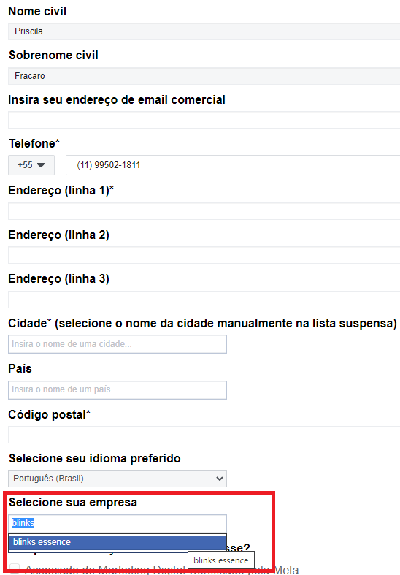
Pilar Excelência Técnica
Certificação Meta
Acessar o hub do programa através do link: fbblueprint.com/AEP
Lá você terá: guias de estudo, conteúdos preparatórios, simulados, treinamentos e o agendamento das provas.
Todos os profissionais, ao se registrarem no hub, já possuem 3 VOUCHERS liberados. Assim que realizar o agendamento de uma prova, o voucher será aplicado automaticamente; após 3 tentativas haverão indicações da Meta de estudos antes da liberação do voucher para a realização da próxima prova.
Ao criar o seu perfil, certifique-se de que seus dados estão atualizados e de que selecionou a “Blinks Essence” como empresa. Somente com essa seleção sua certificação será contabilizada nos relatórios da B/e.
As provas precisam de agendamento dentro da ferramenta e serão provas assistidas por uma pessoa do time da Meta.
Para mais informações sobre cadastro e materiais de apoio consulte a página: https://sites.google.com/blinksessence.com.br/centralblinksessence/produto/treinamentos-e-atualiza%C3%A7%C3%B5es/social/certifica%C3%A7%C3%A3o-2022

Slide 5
Pilar Excelência Técnica
Certificação Google
Liberação de acesso a página em Abril;
Neste caso também será necessário atrelar o seu cadastro à Blinks Essence para que a contabilização de sua certificação seja considerada nos relatórios do Google;
Será necessário assistir e fazer atividades sugeridas para as provas antes de fazer o teste;
As provas serão supervisionadas e com agendamento prévio (semelhante às provas da Meta).
Para mais informações sobre cadastro e materiais de apoio consulte a página: https://sites.google.com/blinksessence.com.br/centralblinksessence/produto/treinamentos-e-atualiza%C3%A7%C3%B5es/search/google-certifica%C3%A7%C3%A3o-2022

Slide 6

Tks ;-)
Blinks Essence © 2020
This document contains confidential information and methodology belonging to the Agency. None of this information may be disclosed to others, nor may it be used, copied or transmitted in any form or by any means without prior written consent of the Agency. This document must be returned immediately on the Agency's request.

